Slide 1
İşlemcilerde Kullanılan Komut
İşleme Teknikleri
Pipelining | İşlemci verileri ve komutları, bütün aşamaları eş zamanlı olarak çalıştırılan bir hattın içerisinden taşır.
Branch prediction (Dallanma Tahmini) | İşlemci, hafızadan alınmış olan komuta bakar; bir sonraki aşamada hangi komutların ya da komut grubunun çalıştırılması gerektiğini tahmin eder.
Data flow analysis (Veri akış analizi) | İşlemci, hangi komutların diğer hangi komutların sonuçlarına bağımlı olduğunu analiz eder ve komut çalıştırma sırasını optimize eder.
Speculative execution (Kurgusal çalıştırma) | Bazı işlemciler dallanma tahmini ve veri akışı analizini kullanarak, henüz çalıştırma sırası gelmemiş olan komutları çalıştırır; sonuçlarını geçici bir yerde tutar. Böylece, işlemciden maksimum düzeyde faydalanılır.

Slide 2
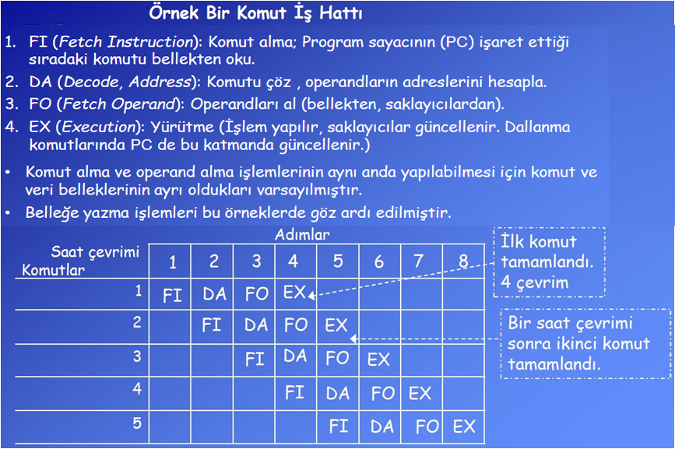

Slide 3
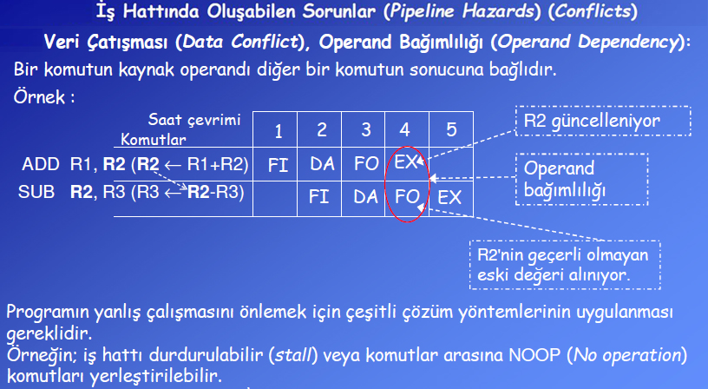

Slide 4
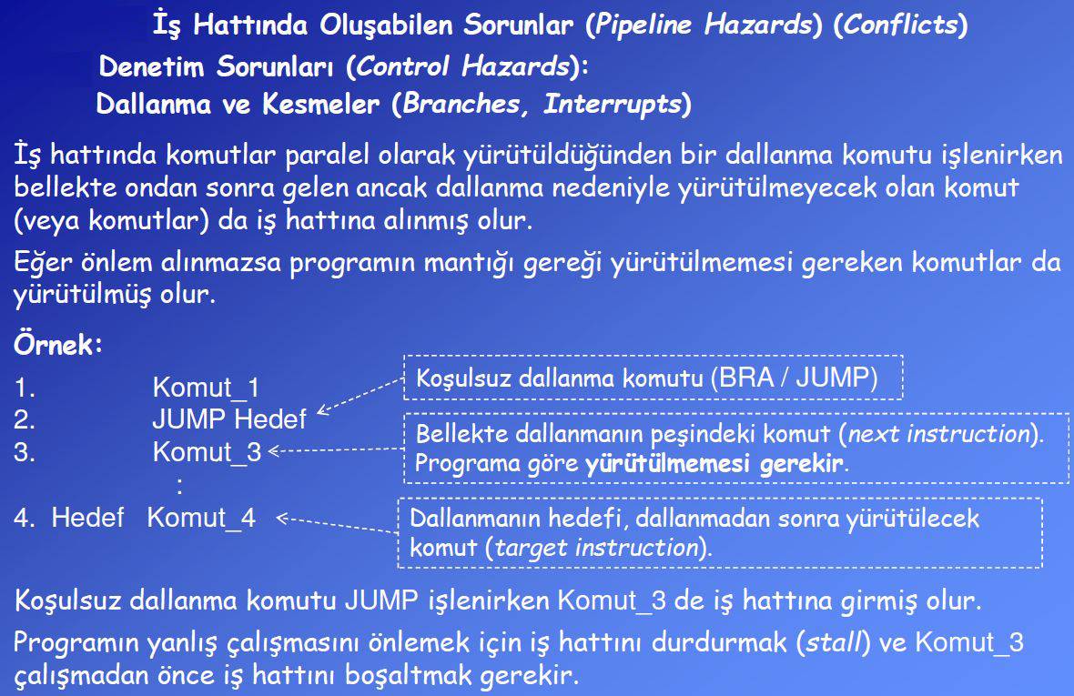

Slide 5
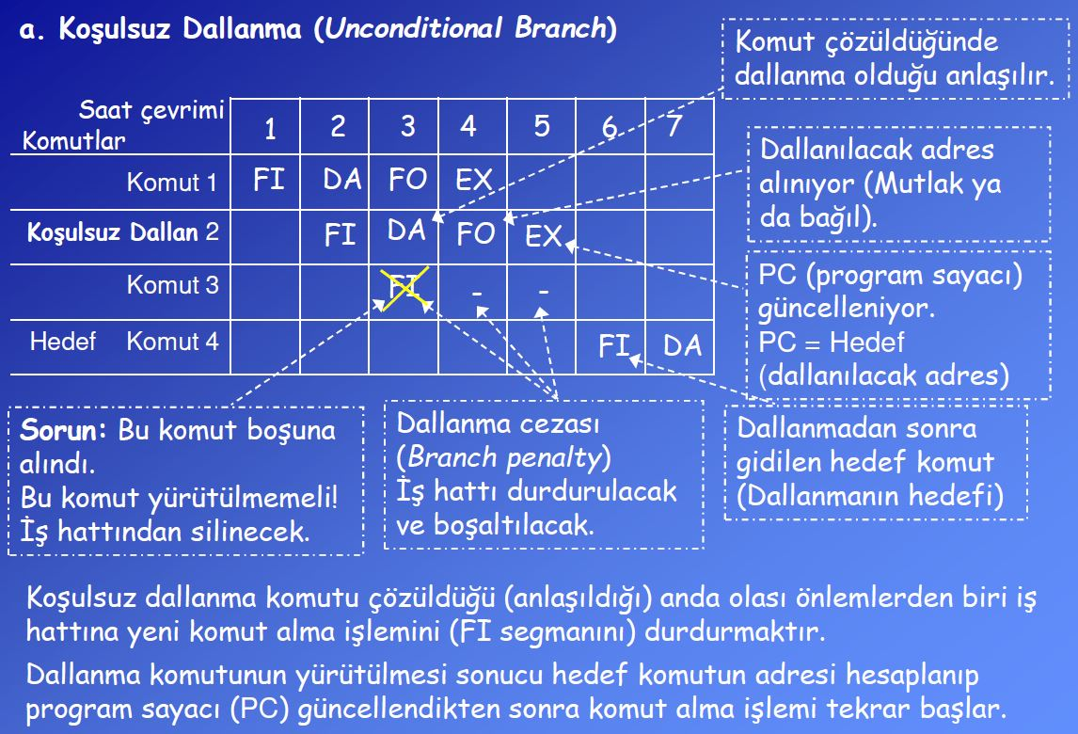

Slide 6
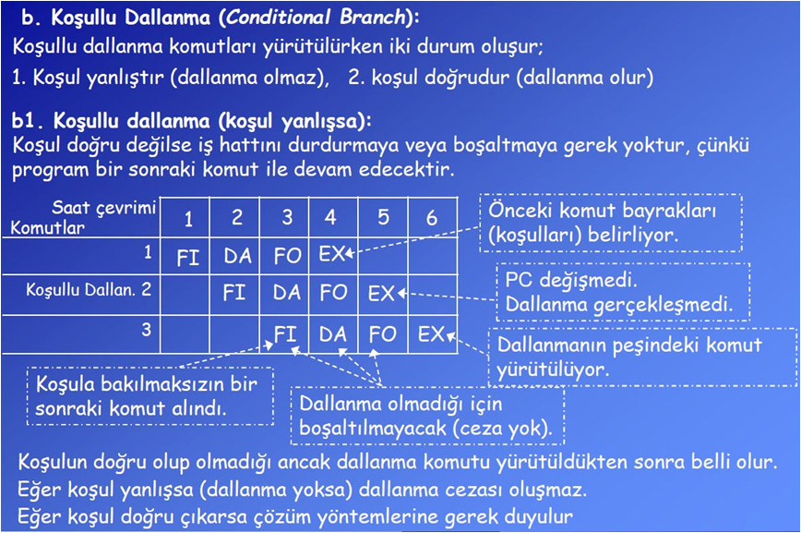

Slide 7
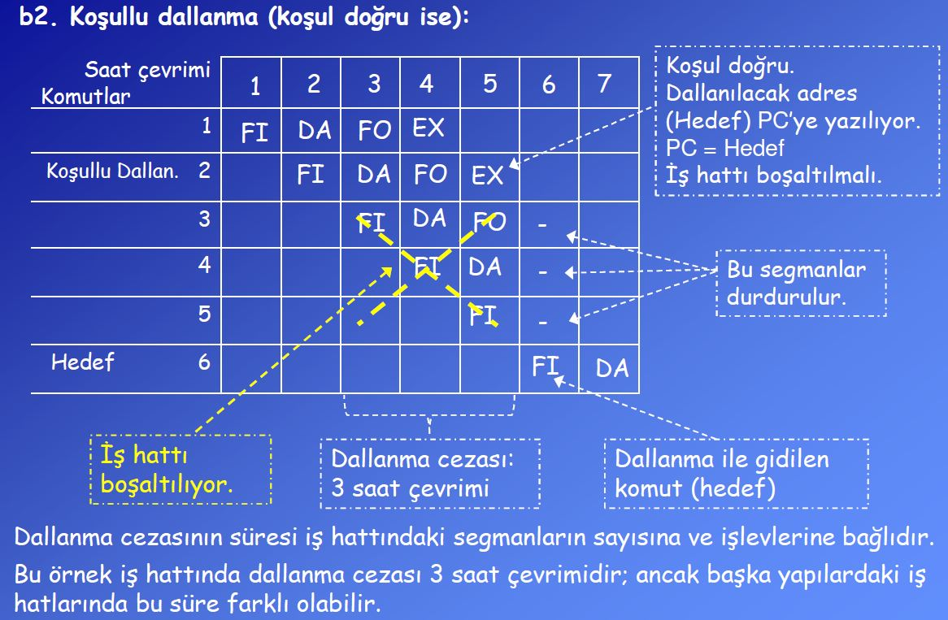

Slide 8
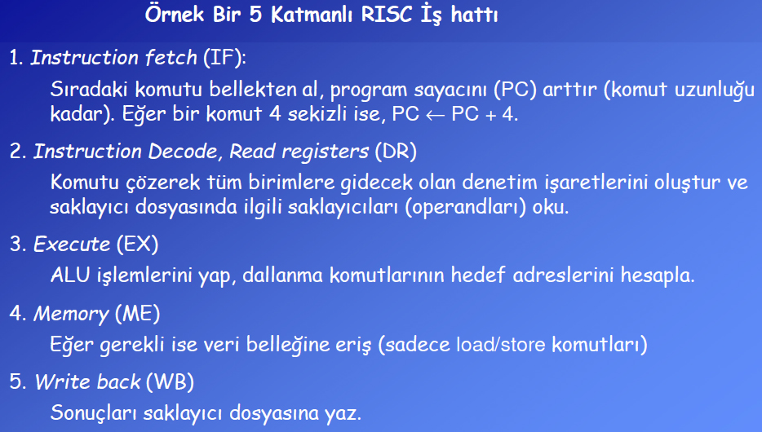

Slide 9
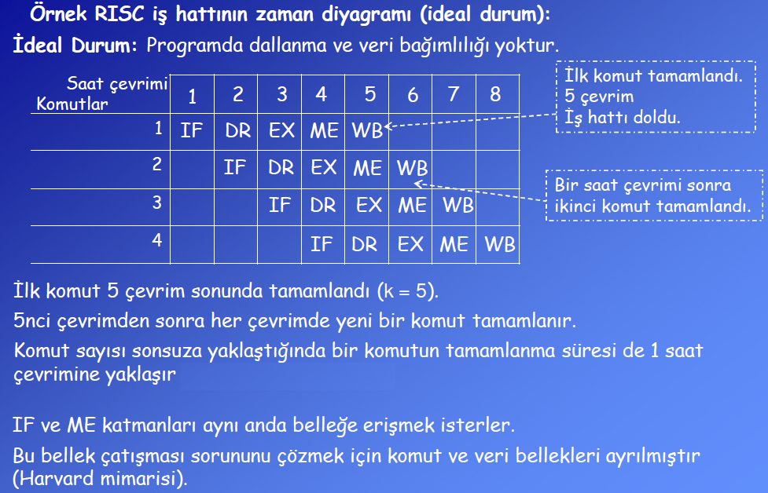

Slide 10
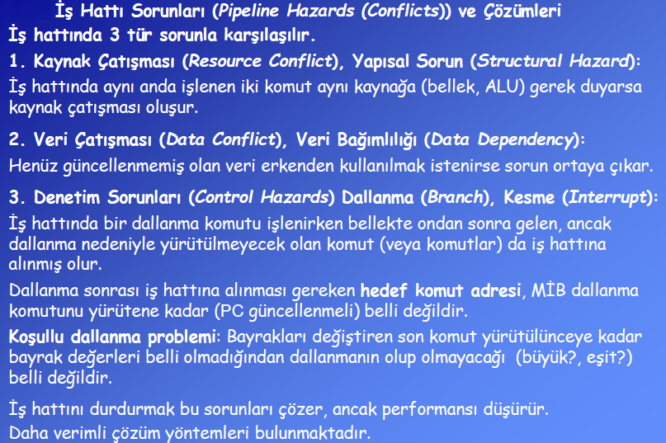

Slide 11
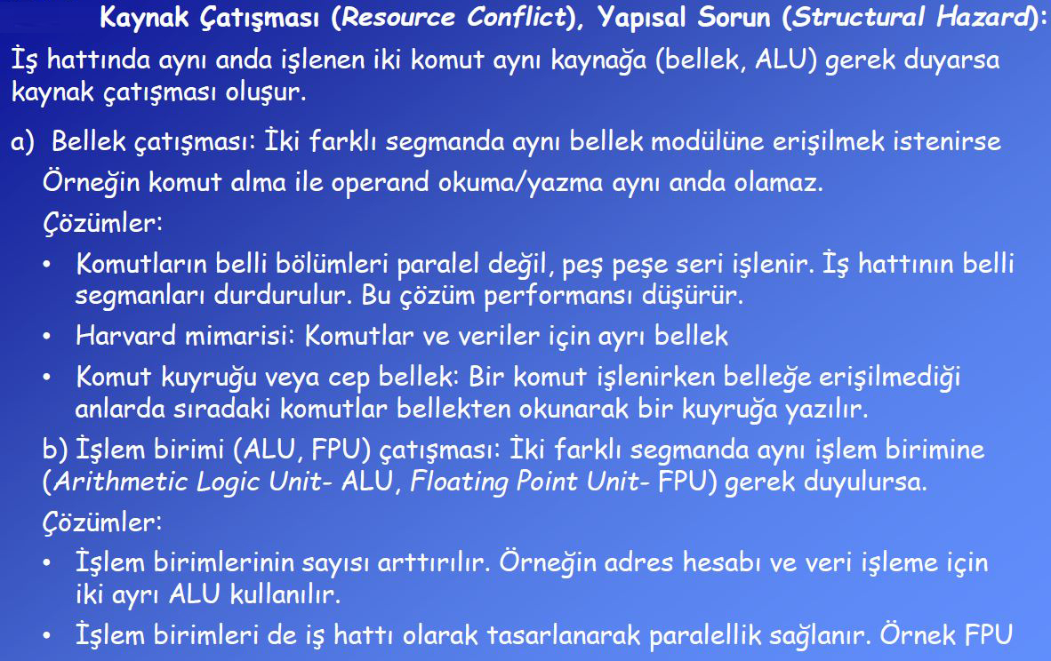

Slide 12
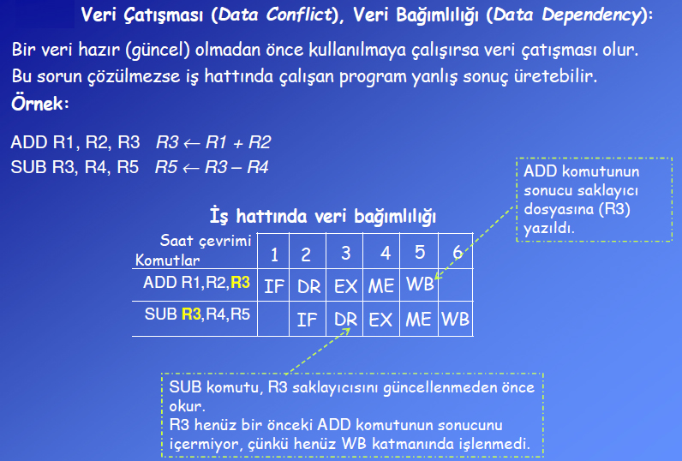

Slide 13
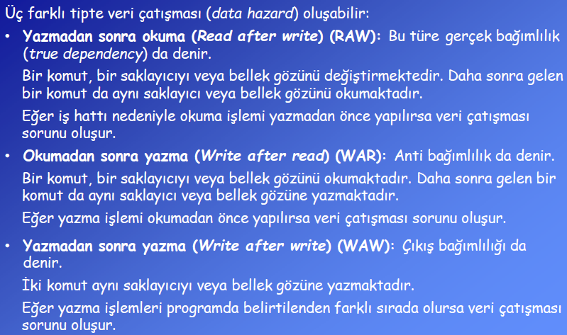

Slide 14
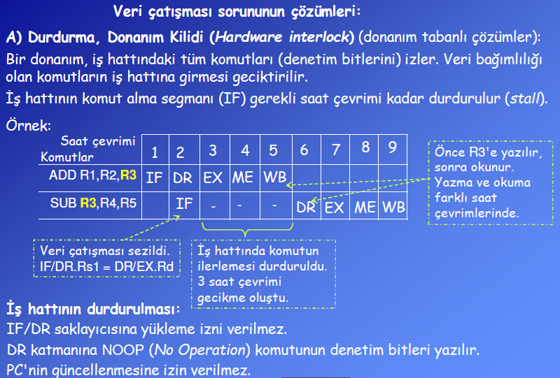

Slide 15
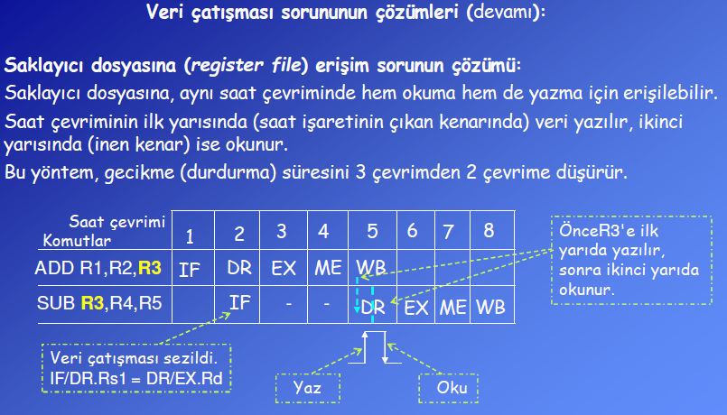

Slide 16
Veri çatışması sorununun çözümleri (devamı):
B) Operand yönlendirme (Operand forwarding or Bypassing) (Donanım):
EX katmanının çıkışı (EX/ME saklayıcısı) ile ALU girişleri arasında doğrudan bir bağlantı (bypass) oluşturulur.
Eğer çatışma sezme birimi bir önceki ALU işleminin hedef saklayıcısının şimdiki ALU işleminin kaynağı olduğunu sezerse denetim birimi ALU'nun girişine saklayıcıdan gelen değeri değil, ALU'nun çıkışından doğrudan gelen değeri (bypass) yönlendirir.
Eğer sorunu operand yönlendirme ile çözmek mümkün olursa iş hattını durdurmaya gerek olmaz ve performans düşmez.

Slide 17
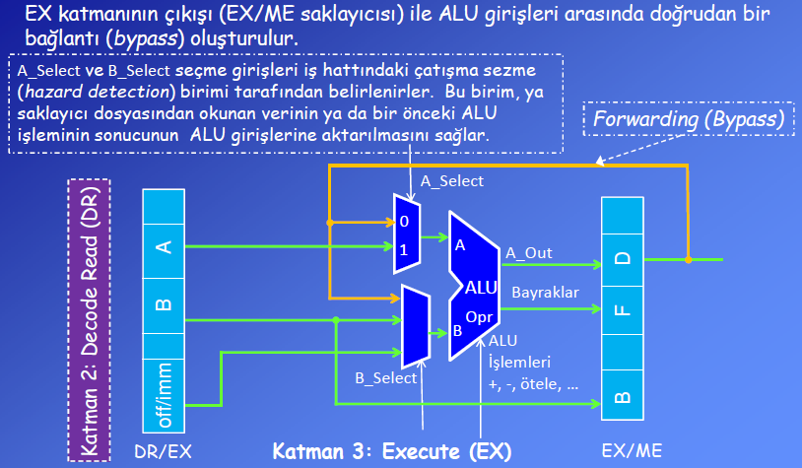

Slide 18
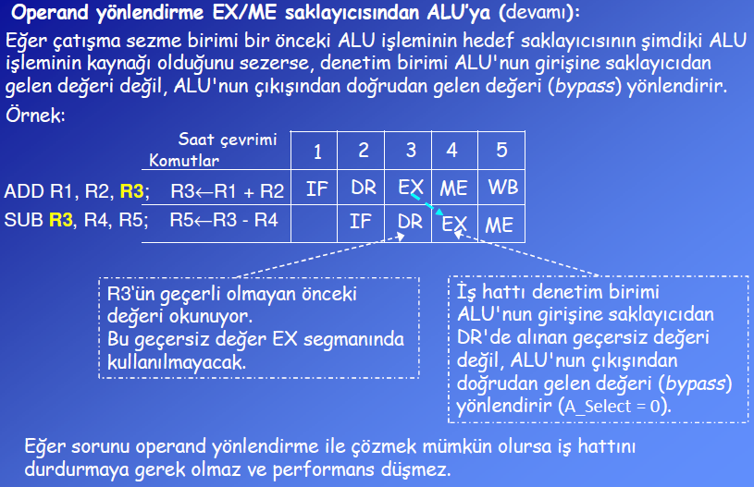

Slide 19
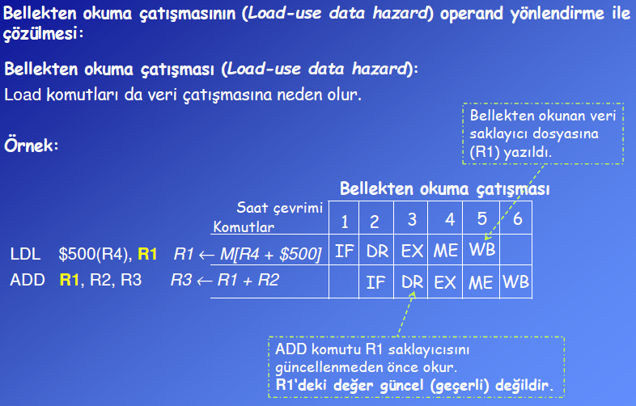

Slide 20
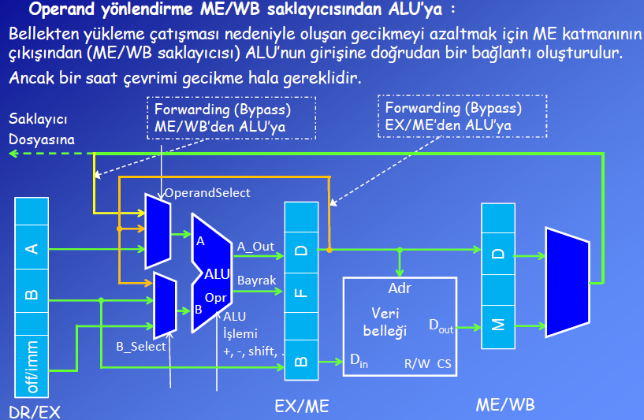

Slide 21
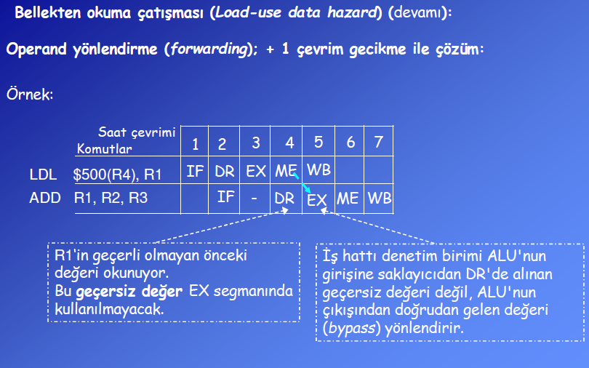

Slide 22
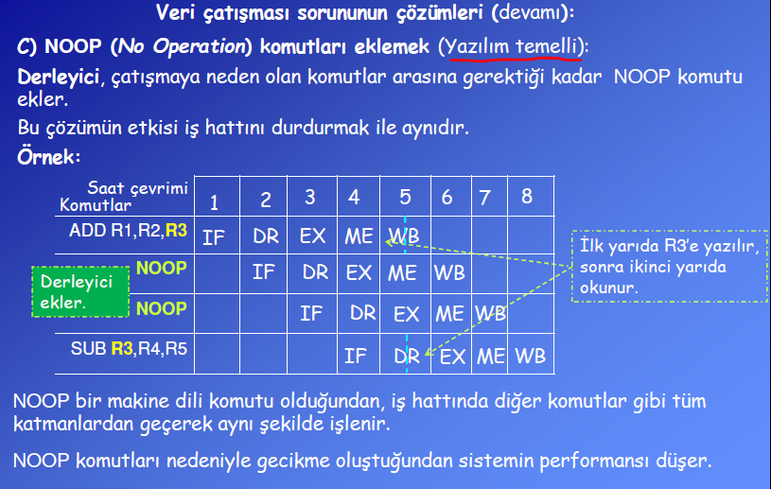

Slide 23
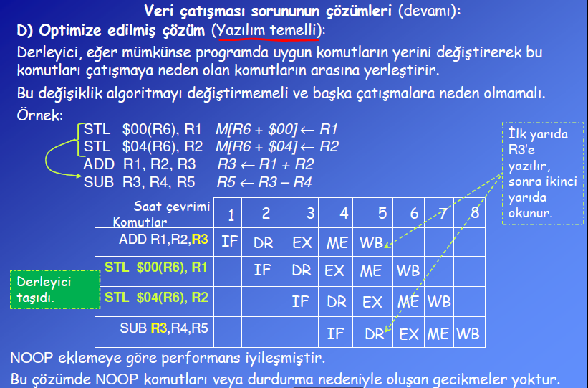
STL : stores data to memory.

